Slide 1
Мир насекомых.
Муравей
Муниципальное бюджетное учреждение
дополнительного образования
«Детский этнокультурно-образовательный центр»
Педагог дополнительного образования:
Белявская Ирина Борисовна
628011, г. Ханты-Мансийск, ул. Мира, д. 52
тел./факс: (3467) 32-93-88, e-mail: lylyngsoyum@yandex.ru

Slide 2
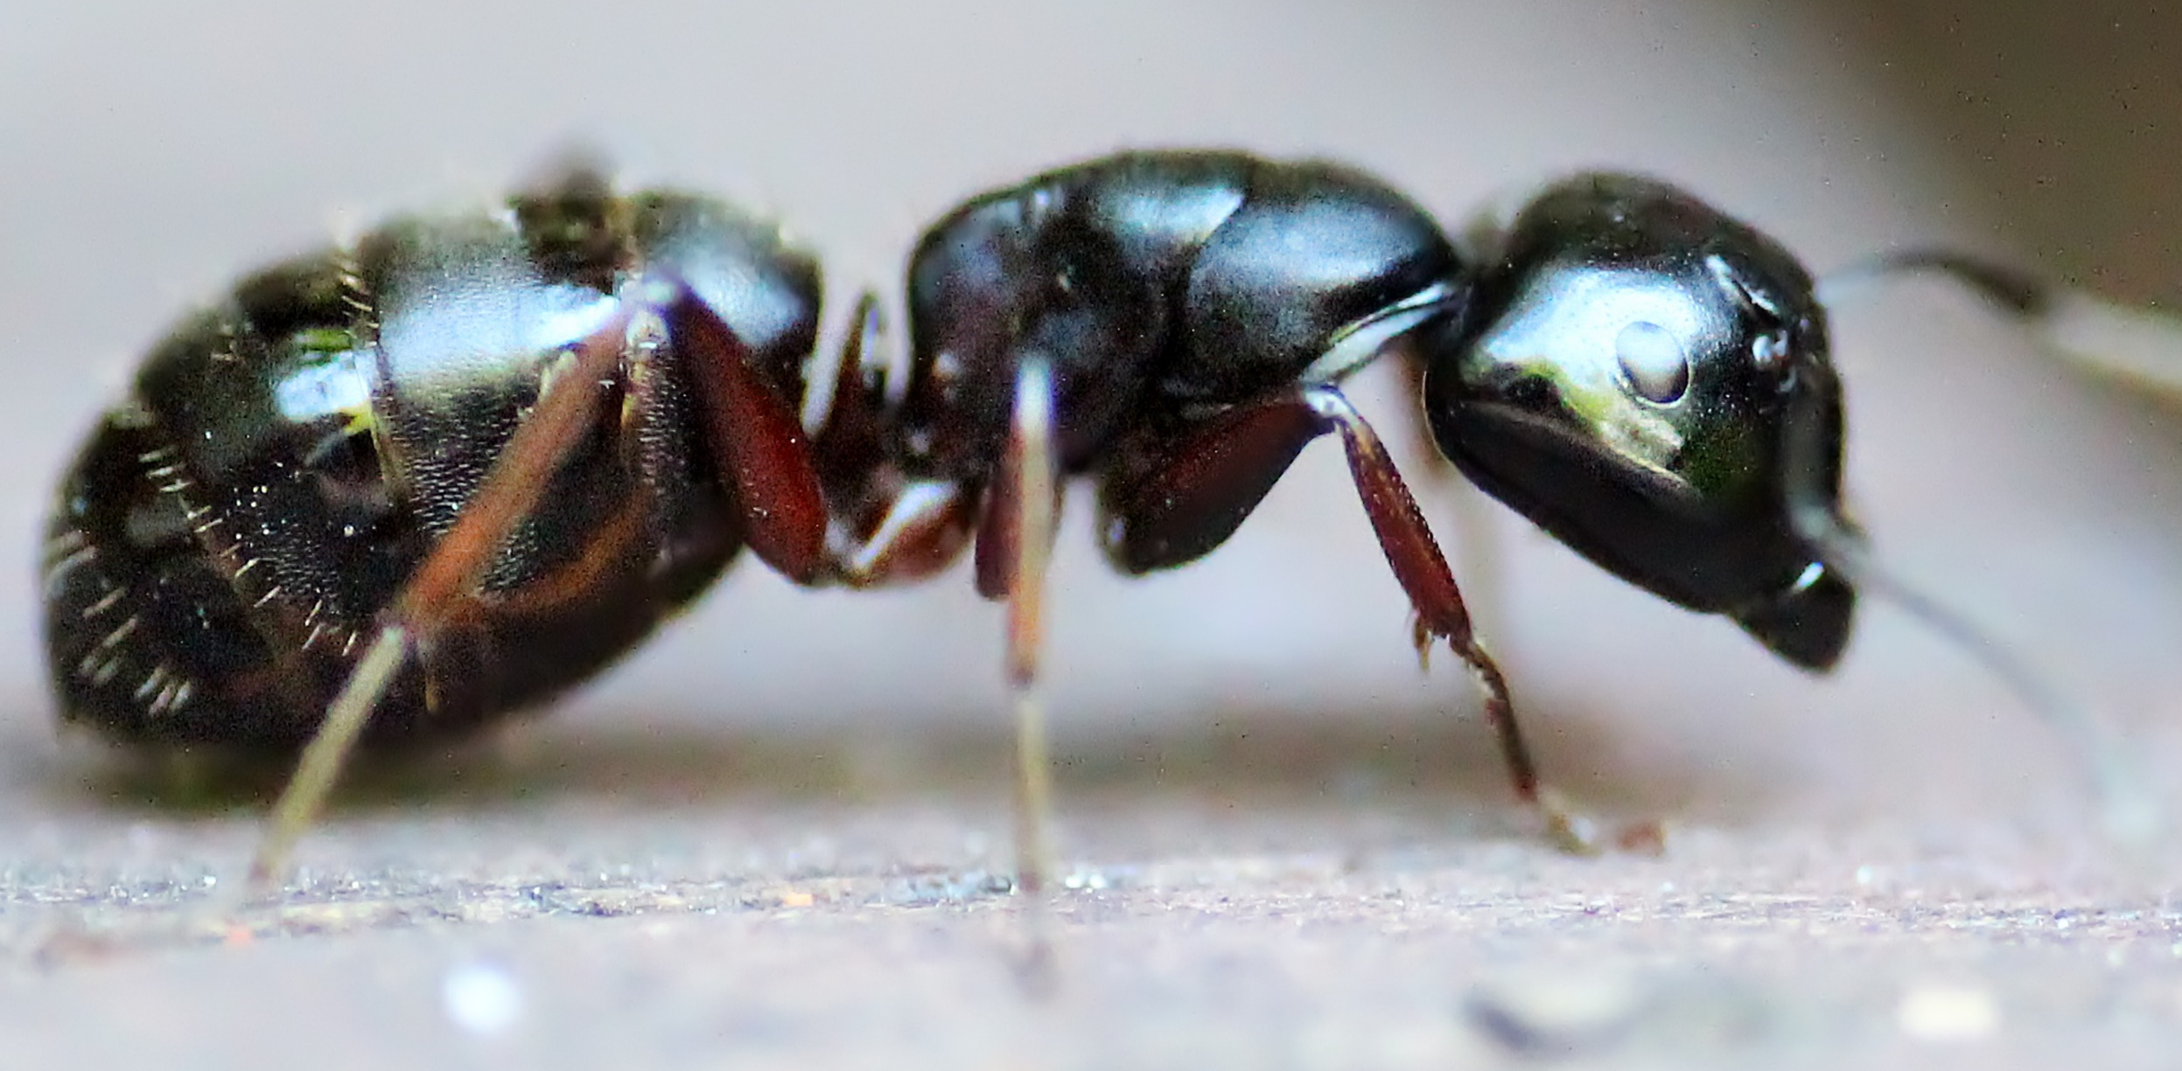
Вуща! Паще олэн!
Здравствуйте, ребята!
Сегодня мы поговорим о муравьях!
ЧТО надо знать о муравьях?
Как выглядит муравей?
Устройство муравейника?
Приготовьте заранее лист бумаги формата А-4, простой карандаш, ластик, цветные карандаши.
Ну, что давайте смотреть презентации и читать!

Slide 3
Википедия
Муравьи Насекомые
Семейство насекомых из надсемейства муравьиных, отряда перепончатокрылых. Являются общественными насекомыми, образующими 3 касты: самки, самцы и рабочие особи.
Самки и самцы крылатые, рабочие особи - бескрылые. Усики коленчатые, у самок и рабочих особей 11-12-члениковые, у самцов 12-13-члениковые, у ряда видов 4-, 6- или 10-члениковые.
Основной членик усика обычно намного длиннее всех остальных. Задний отдел груди представляет собой первый сегмент брюшка, слившийся с заднегрудью. Собственно брюшко присоединяется к эпинотуму стебельком, образованным первым или вторым сегментами. У муравьёв некоторых подсемейств имеется развитое жало. Крылья с редуцированным жилкованием.

Slide 4


Slide 5
Муравьи организованные насекомые
Муравьи являются настолько многочисленными насекомыми на нашей планете, что их видов насчитывается несколько тысяч.
Отдельно взятый муравей не кажется сложным и опасным существом, имеющим интеллект. Но это впечатление обманчиво, так как муравьи не живут поодиночке, а в группе и в системе взаимодействия этих насекомых можно поразиться их высокой организации и четкому разделению обязанностей.

Slide 6
Устройство муравейника
Муравейник с виду напоминает обычную гору веток, травинок, кусочков земли, но на самом деле это тонко и грамотно продуманное жилище, внутри которого все гораздо интереснее, чем снаружи.
Муравьиный домик имеет форму конуса неспроста, благодаря ей дождик скатывается по травинкам и хвоинкам почти не попадая внутрь.

Slide 7
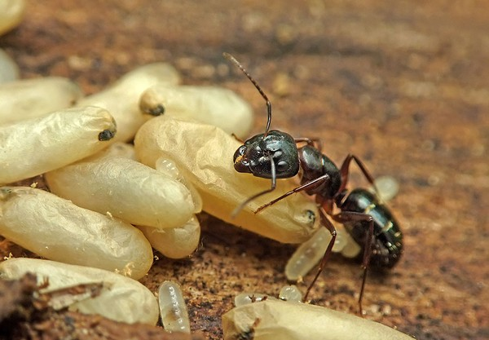
КАК УСТРОЕНА МУРАВЬИНАЯ КОЛОНИЯ?
ЖИЗНЬ МУРАВЬЕВ В МУРАВЕЙНИКЕ
Для того, чтобы разобраться как живут муравьи в муравейнике, начнем с самого рождения. Раз в год из яиц вылупляются самцы и самки, которые готовы к продолжению рода, они имеют крылья и разлетаются в разные стороны для спаривания.
Самцы после выполнения своего основного предназначения – оплодотворения, погибают, а самки улетают в поисках места для новой колонии. Найдя его, самка отгрызает себе крылья с целью получения дополнительных питательных веществ и начинает активно откладывать яйца.
Первое время ее ожидают голодные времена, она выживает только за счет накопленной жировой прослойки, но потом, когда вылупляются первые представители потомства, они начинают обеспечивать ее и личинки всем необходимым.

Slide 8
Муравьиные социальные слои
У муравьев как у людей существуют социальные отношения и иерархия. У каждого есть набор качеств: интеллект, агрессивность, скорость реакции, предприимчивость, умение общаться с другими. В зависимости от того, какие качества у каждого доминируют, муравей получает определенную профессию: воины-захватчики, строители, санитары, няньки-сиделки, добытчики, охранники, пастухи или доильщики, транспортировщики, труженики роддома, хранители нектара, разведчики.
Муравьи, так же, как и люди, рождаются не равными, с разной генетической предрасположенностью и главная задача сообщества – эффективное использование потенциала каждого члена семьи.

Slide 9
Самоутверждение
Чтобы закрепить за собой свое место под солнцем насекомые вынуждены показывать свой жесткий нрав. Ведут они себя порой агрессивно по отношению к соплеменникам: наскакивают друг на дружку, приподнимаются выше противника, демонстративно идут на высоких и напряженных ножках, больно кусаются.
Победитель в споре может схватить побежденного и заставить скорчится в «позе чемоданчика», затем утаскивает его с поля битвы, может донести до муравейника и забросить его туда, чтобы не мешал карьере и не приближался больше к победителю.

Slide 10
Задание
Прочитай про муравьев энциклопедии, научные книги, посмотри видиофильмы, узнай про них больше.
Приготовь карандаши: простой и цветные
Нарисуй муравья

Slide 11
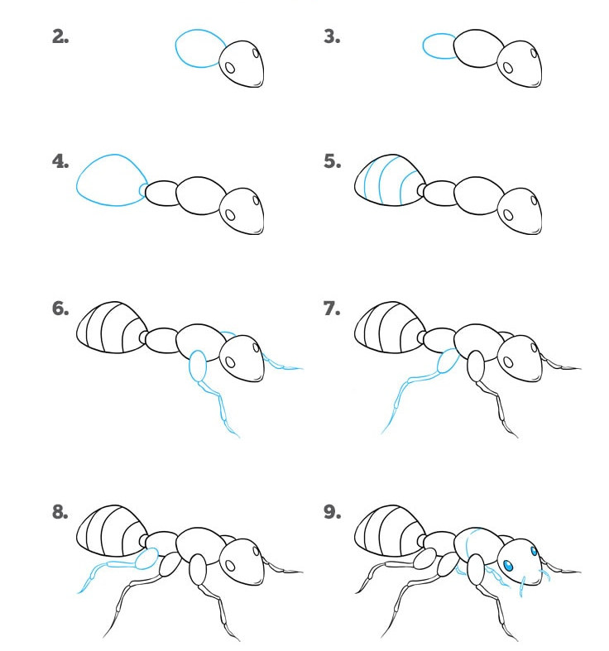
Поэтапное рисование муравья

Slide 12
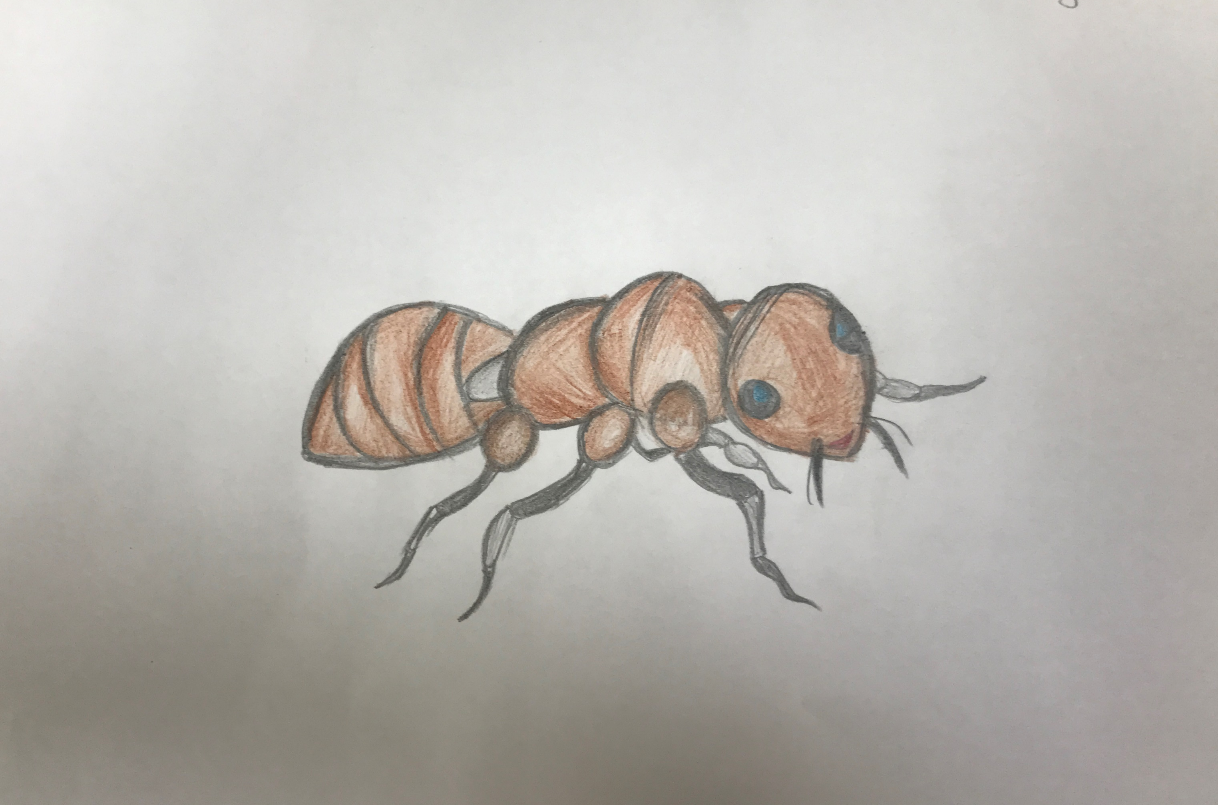
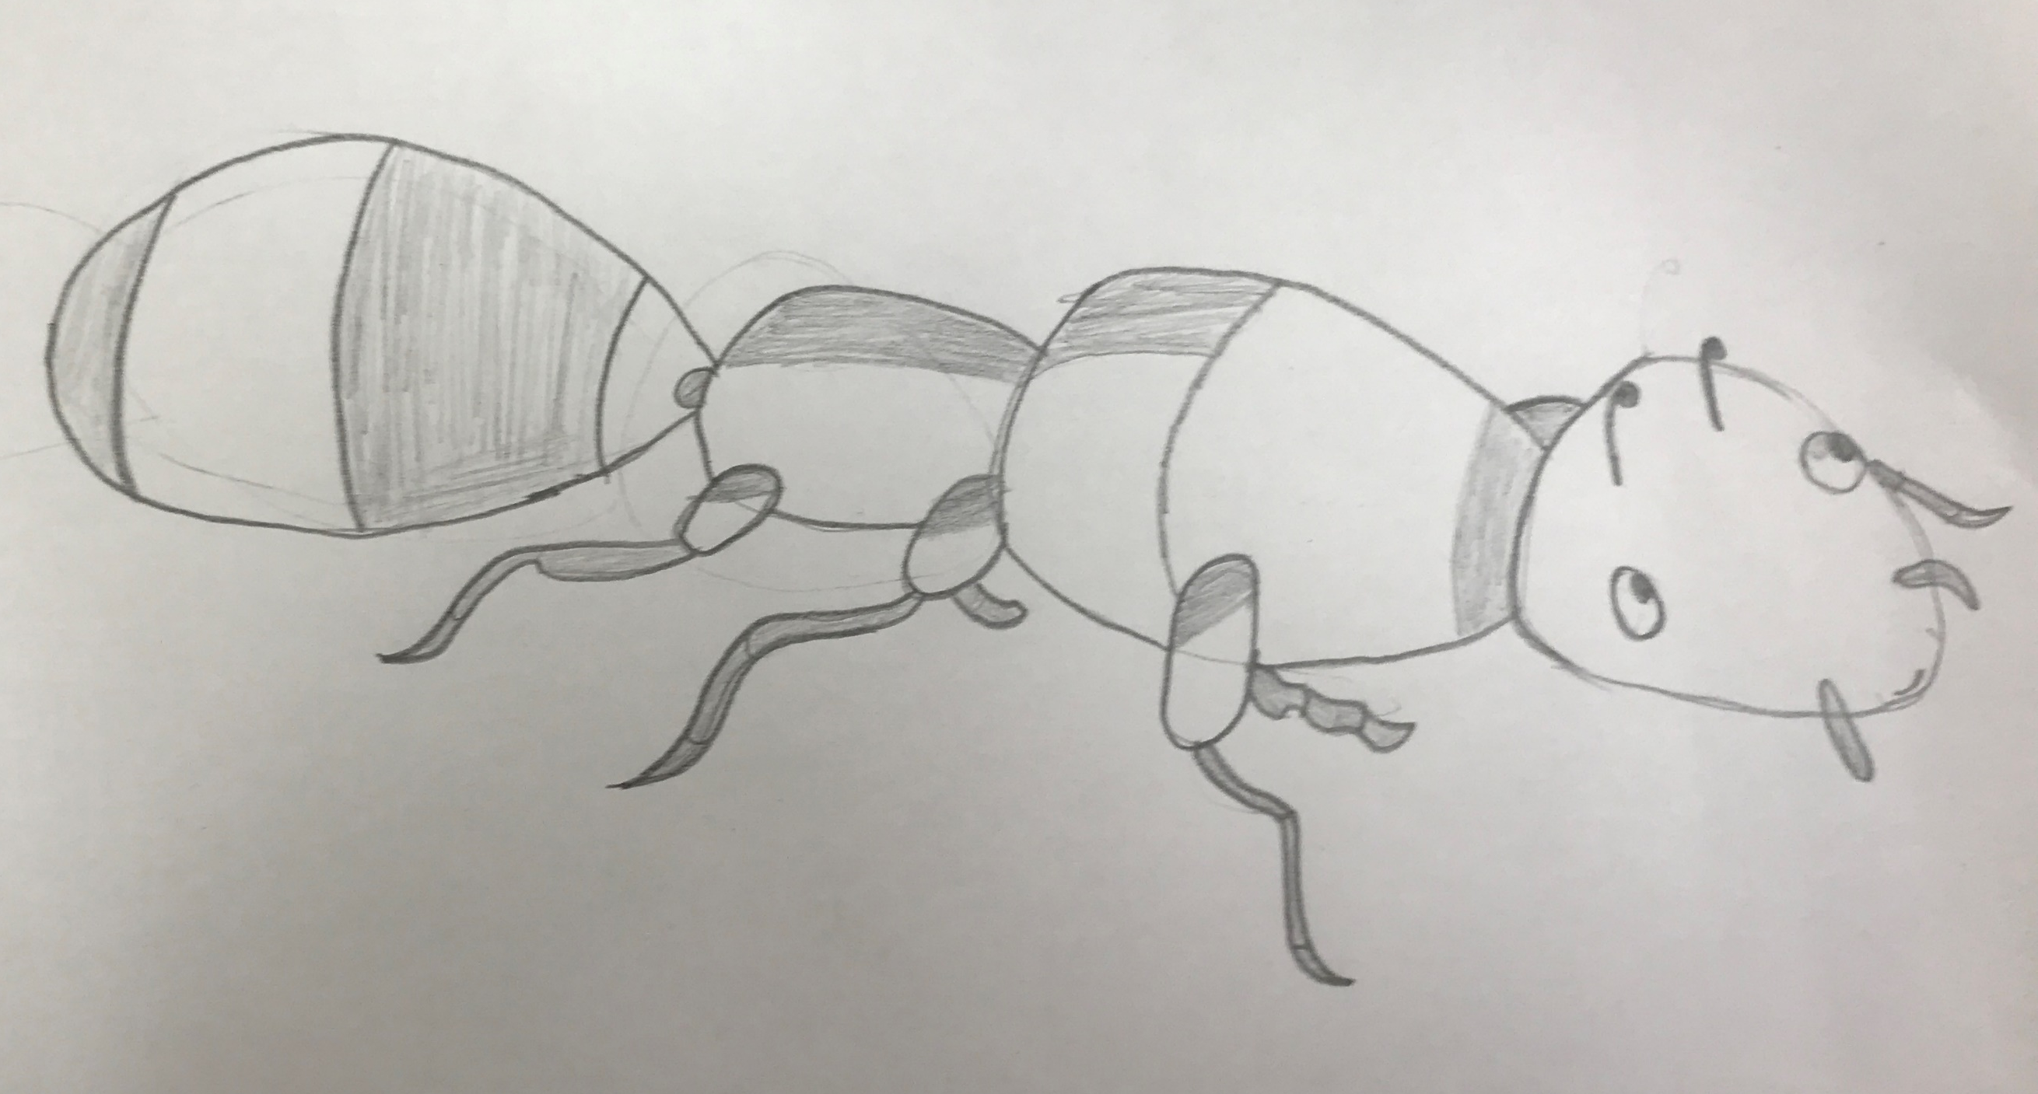
Образцы рисунков

Slide 13
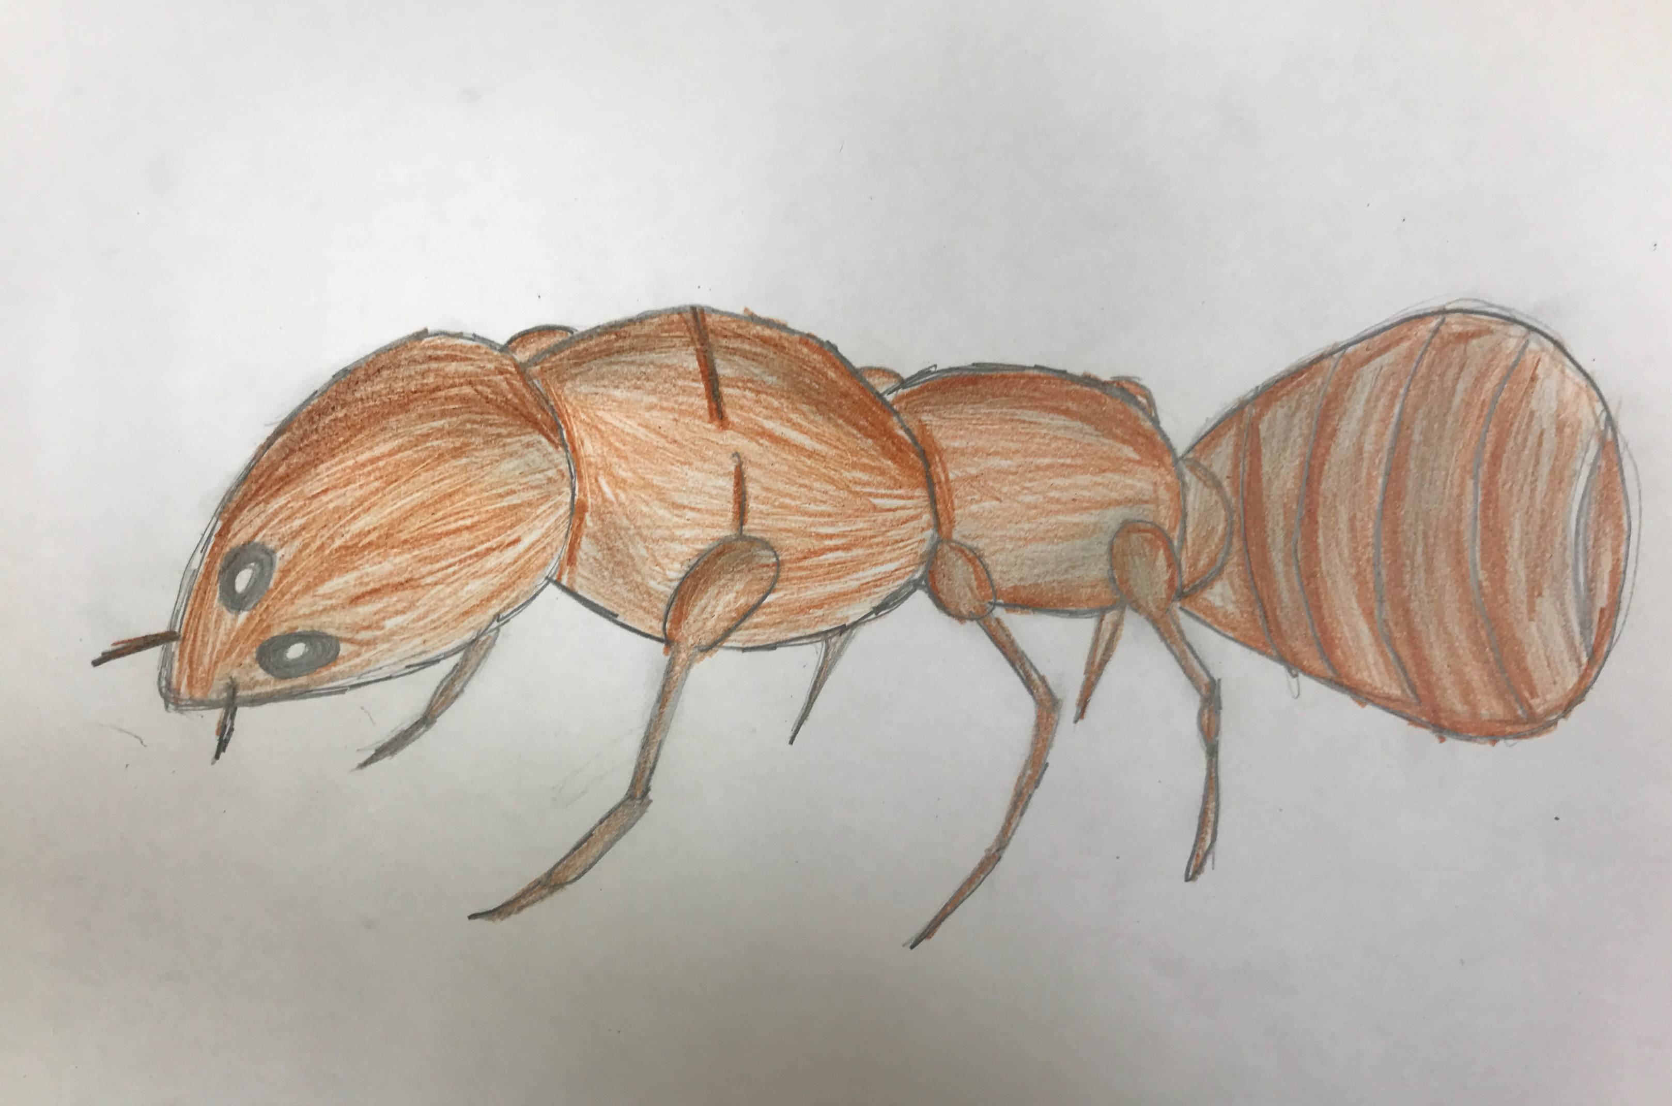
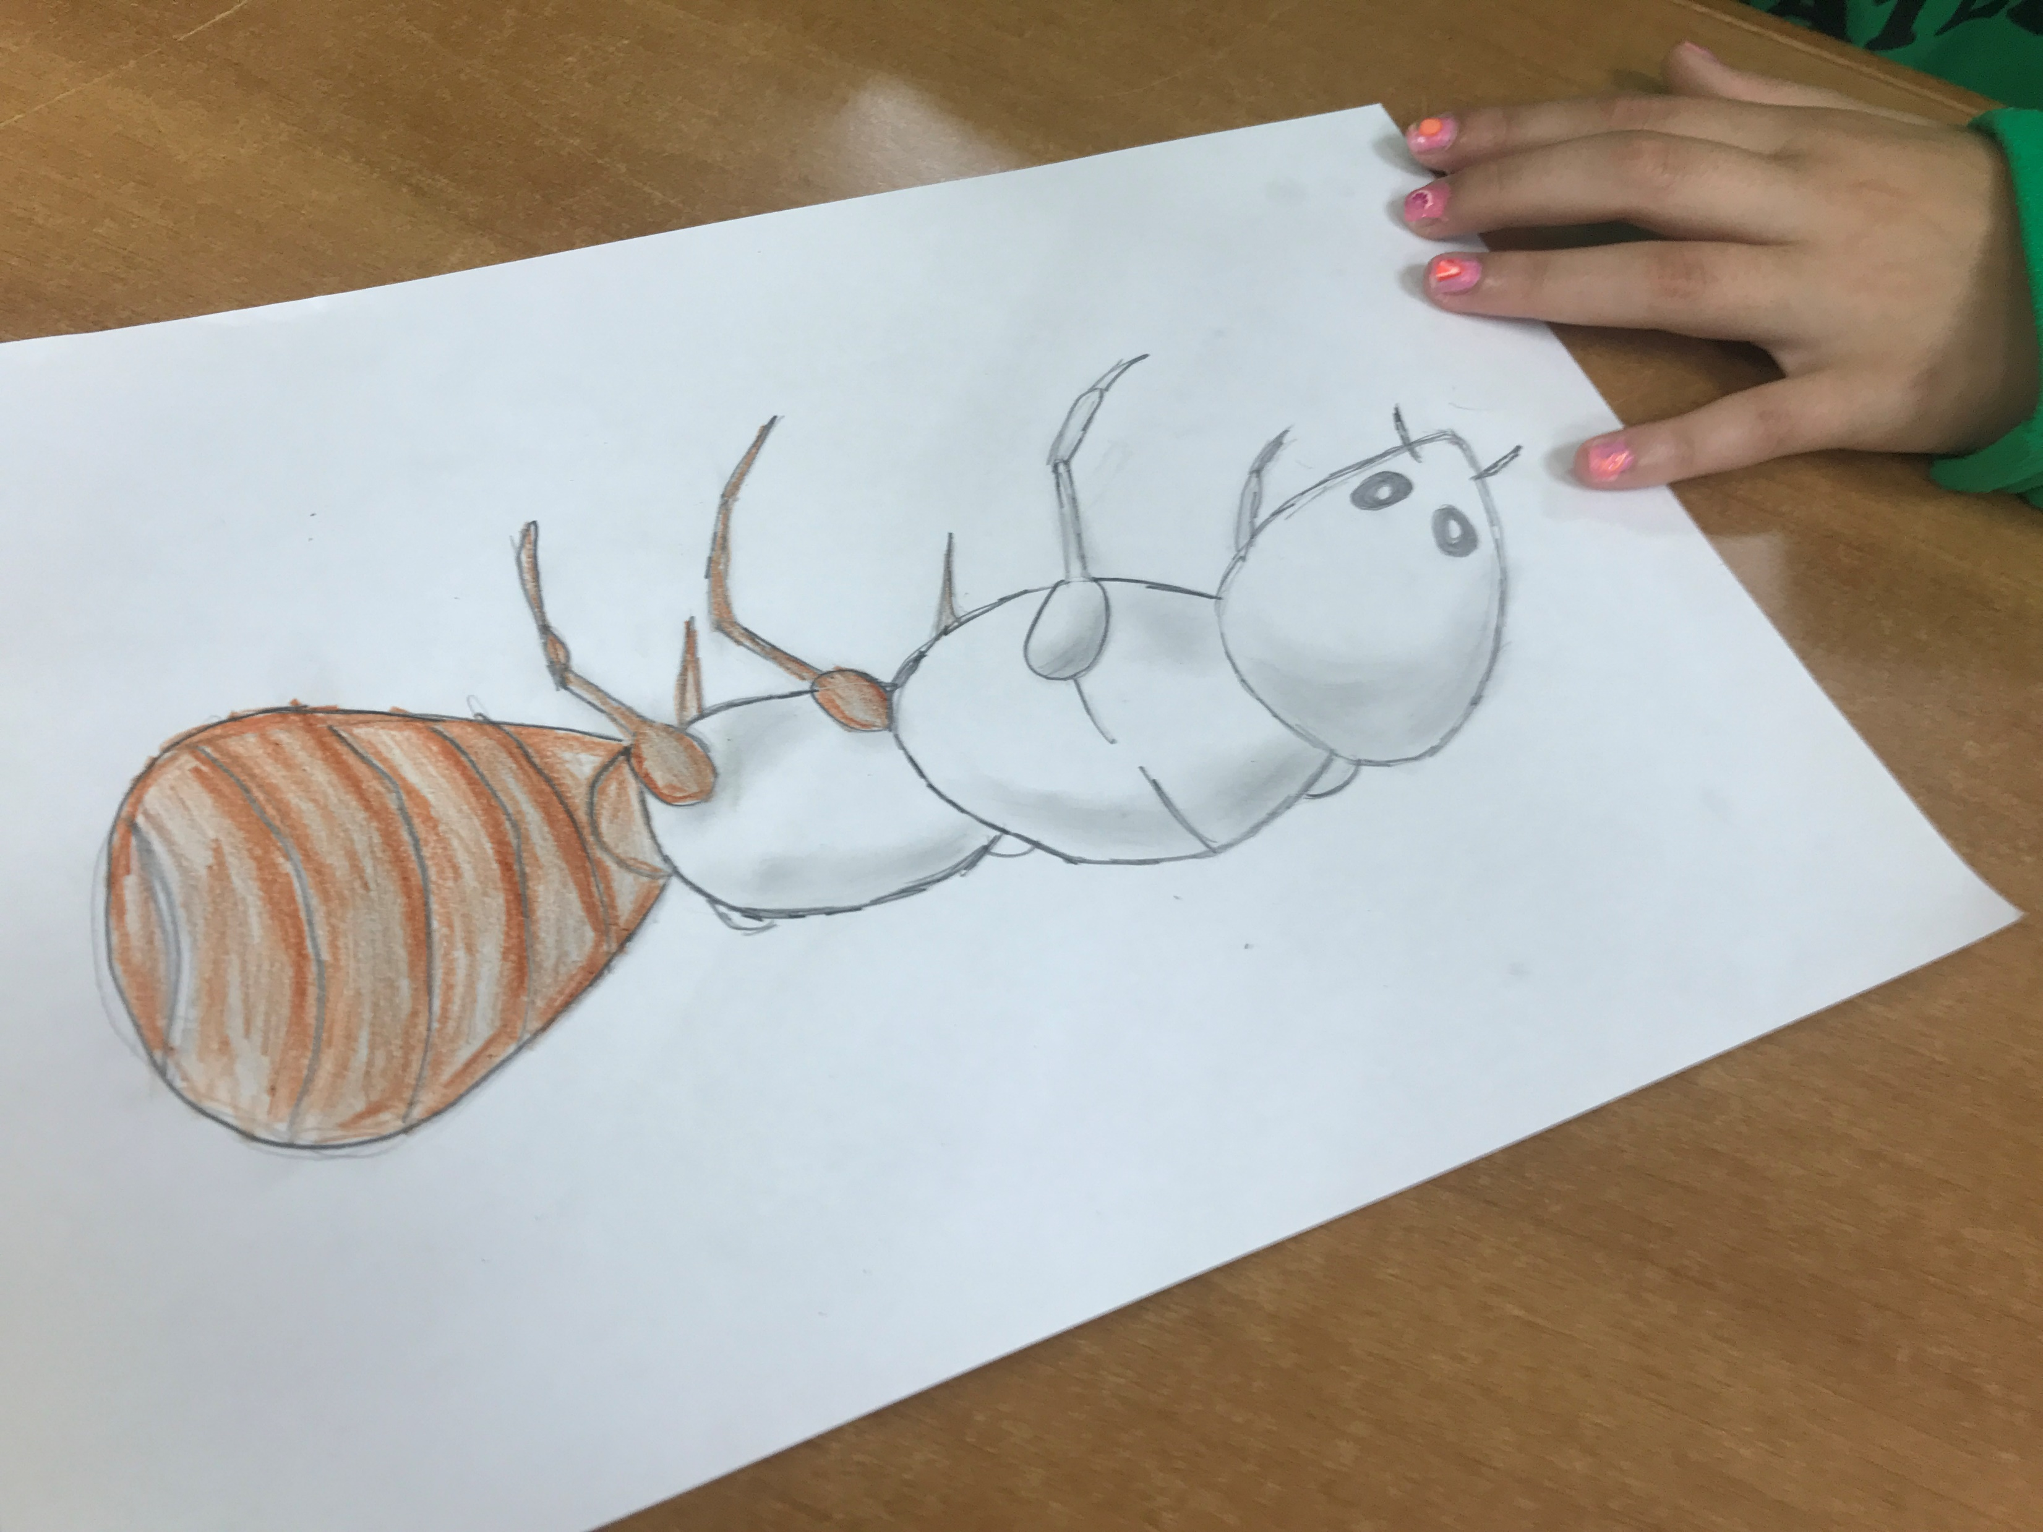
Образцы рисунков

Slide 14
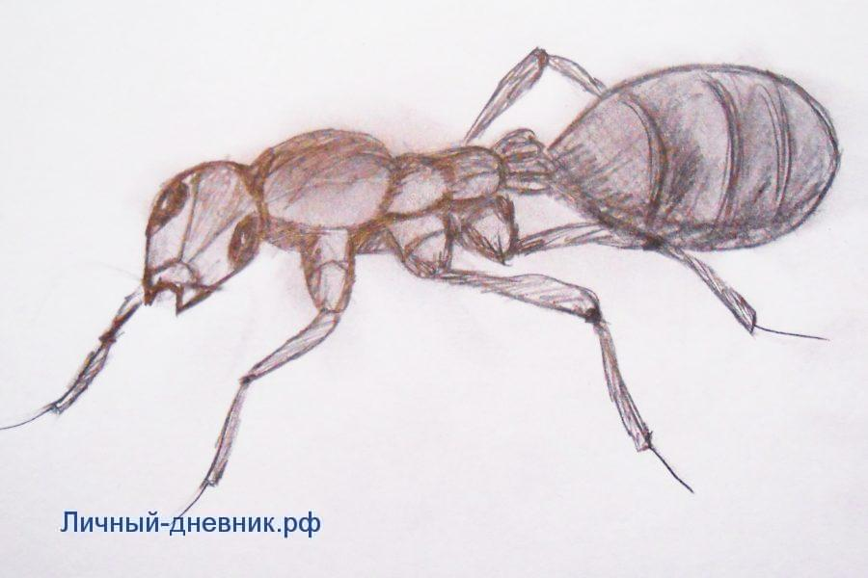
Отправь фотографию рисунка на электронную почту: belavskay@rambler.ru
Наберите на Яндекс-платформе:
Видео: «Как нарисовать муравья»
Посмотри видео: «Как живут муравьи. Все о муравьях»
Желаем успехов!
У тебя все получится!

Slide 15
ВИДЕОФИЛЬМЫ О МУРАВЬЯХ
Наберите на яндексе фильмы о муравьях.
Посмотрите фильмы.
Расскажите о муравьях близким и друзьям.

